Slide 1
Краткая характеристика опасностей
Мойзес Б.Б., доцент ОКД
2025

Slide 2
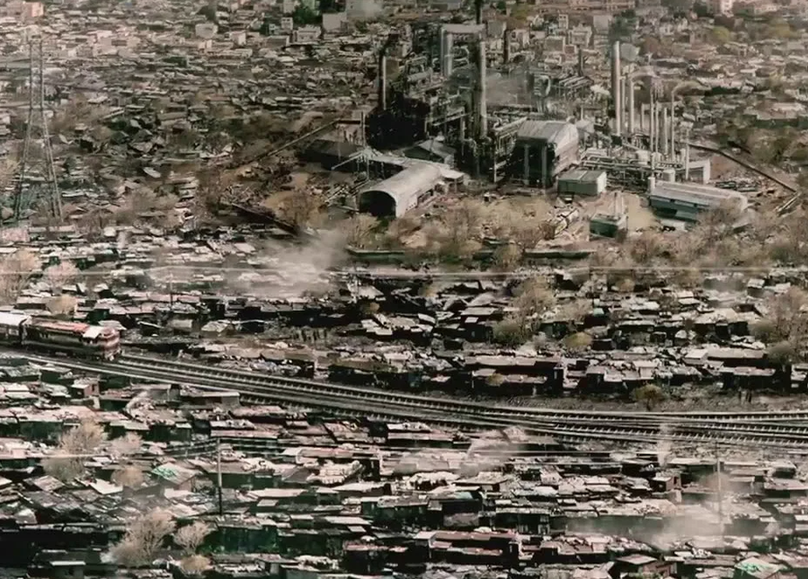
Краткая характеристика опасностей
Актуальность
Бхопальская авария на химическом заводе (1984 г.). Выброс 42 тонн высокотоксичного метилизоцианата соединения.
Облако паров охватило территорию в 40 км².
В день аварии погибло около 5300 чел. (офиц.). По другим источникам – 150 тыс. в день аварии, около 350 тыс. после.
За несколько лет до аварии – многообещающее предприятие.
Производство расширили. Расчет на рост рынка пестицидов не оправдался. Засуха 1983-84 гг. снизила платежеспособность индийского сельского хозяйства.
Рис. 1. Фотография после аварии

Slide 3
Краткая характеристика опасностей
Завод стал еще более убыточным. Для экономии – постоянное сокращение расходов, прекращение технического обслуживание и профилактического ремонта систем безопасности.
Совокупность фатальных проблем и нарушений норм безопасности. Основные:
экономия на найме квалифицированного персонала. Незадолго до аварии было сокращено 450 сотрудников, в т.ч. несколько инспекторов и инженеров систем безопасности;
в цистерну загрузили 42 тонны МИЦ (в несколько раз выше допустимой нормы);
холодильник, в который можно было перекачать МИЦ, не работал;
факел, который мог сжечь горючий МИЦ, вырвавшийся из цистерны, не работал;
брандспойты – недостаточно мощные, чтобы струи воды достигли вырывающихся из трубы клубов МИЦ.

Slide 4
Краткая характеристика опасностей
Развитие производительных сил (средства производства + люди)
Трудно предсказуемые техногенные последствия чрезвычайных происшествий
Кризисная ситуация
Кризисная ситуация РФ
Низкая культура безопасности и технологическая недисциплинированность персонала
Конструктивное несовершенство используемого промышленного и транспортного оборудования
угольная и горнорудная;
химическая;
нефтегазовая;
металлургическая;
транспорт;
атомная энергетика.
Рис. 2. Причина кризисной ситуации

Slide 5
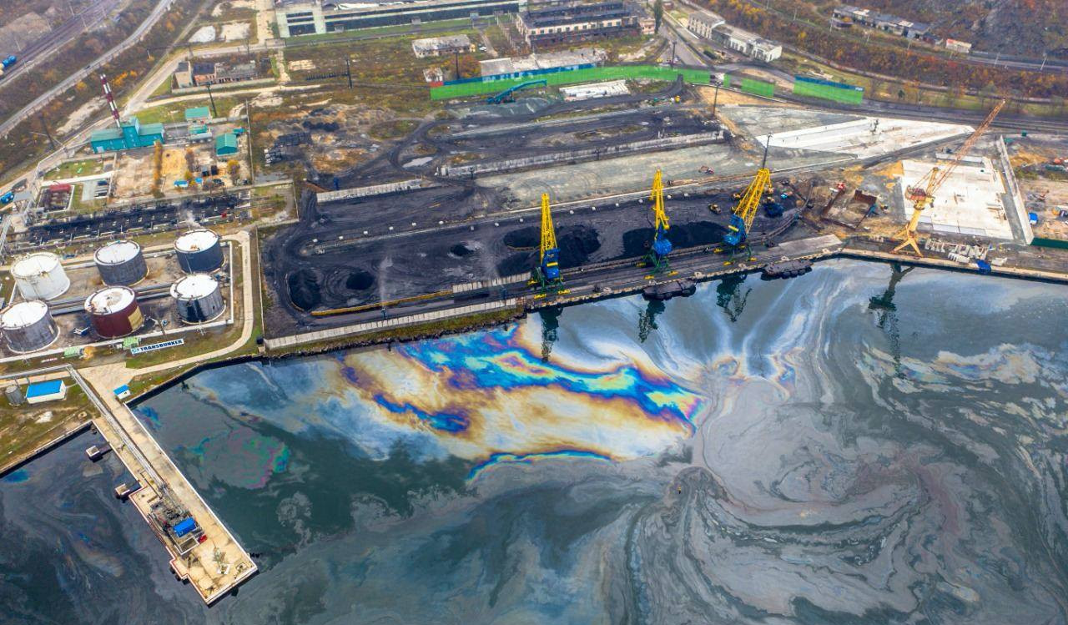
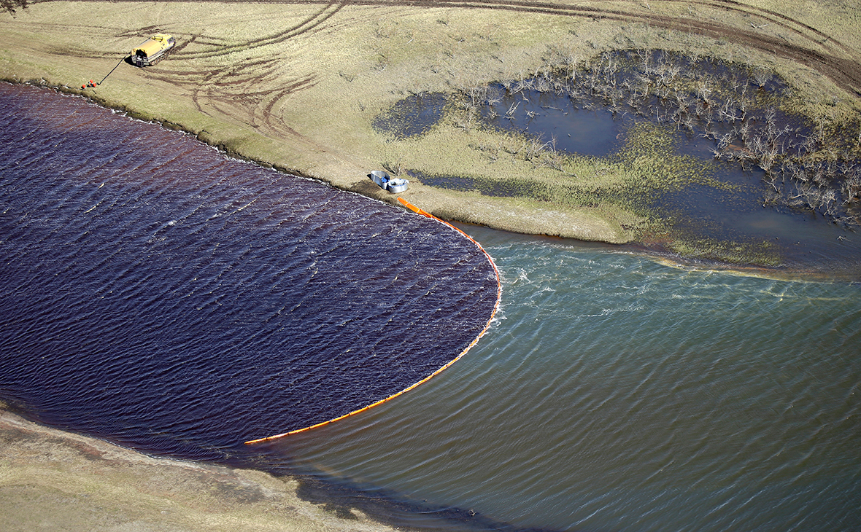
Краткая характеристика опасностей
Югра, разливы нефти (2019 г.). Причина – изношенность трубопроводной инфраструктуры. Ущерб – 6-7 млрд. руб.
Норильск, разлив нефтеродуктов (2020 г.). Причина – разрушение резервуара. Ущерб ~ 100 млрд. руб. Восстановление природной среды – в лучшем случае 5…10 лет. Оценка Greenpeace – самая крупная катастрофа в заполярной Арктике.
а б
Рис. 3. Фотографии после аварии: а – Югра; б – Норильск

Slide 6
Краткая характеристика опасностей
Техносфера – часть биосферы, коренным образом преобразованная человеком в технические и техногенные объекты (механизмы, здания, сооружения, горные выработки, дороги и т.д.) с помощью прямого или косвенного воздействия технических средств в целях наилучшего соответствия социально-экономическим потребностям человека.¹
¹ГОСТ Р 52104-2003. Ресурсосбережение. Термины и определения
Преобразования
Технические средства (техника, технические системы)
Технология
Для замены человека при выполнении работы
Для ответа на вопрос «Как?»
(из чего, чем, с какой точностью, за какое время…)
Рис. 4. Связь преобразований, технических средств и технологии

Slide 7
Краткая характеристика опасностей
Техника – совокупность средств человеческой деятельности, созданных для осуществления процессов производства и обслуживания непроизводственных потребностей общества.¹
¹БЭС
Техническая система (ТС) – искусственно созданный объект для удовлетворения потребностей, состоящий из объединёнными связями элементов².
²Философия науки и техники: тематический словарь
ТС:
отдельные узлы и механизмы, приборы и аппаратура (двигатель, датчики…);
машины (станки, транспорт…);
сложные комплексы взаимосвязанных машин, аппаратов, сооружений и т.п. (производственные линии, цехи, заводы…)

Slide 8
Основы исследования систем
Система – объект, рассматриваемый как единое целое, но и как совокупность взаимосвязанных элементов.
Элемент – минимальная неделимая (в рамках решаемых задач) функциональная часть системы.
Подсистема – функционально независимая часть системы,
выделенная по определенному признаку ;
допускающая разложение на элементы;
связанная с другими подсистемами;
Для каждой подсистемы могут быть определены функции или свойства, специфические для нее, не совпадающие со свойствами или функцией всей системы (или других подсистем).

Slide 9



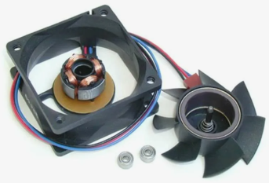
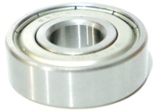
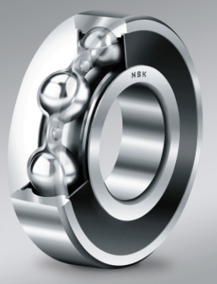
Основы исследования систем
Система 1
Система 1.1
Система 1.1.1
Система 1.1.2
Система 1.2
Система 1.2.1
…
…
Элемент 1
Элемент 2
…
Компьютер
Системный блок
Блок питания
Вентилятор
Подшипник
Рис. 5. Структура системы

Slide 10
Краткая характеристика опасностей
Технология – совокупность приёмов и способов получения, обработки или переработки сырья, материалов, полуфабрикатов или изделий, осуществляемых в различных отраслях промышленности, в строительстве и т. д.¹
¹БСЭ
Технология (в широком смысле) – объем знаний, которые можно использовать для производства товаров и услуг из экономических ресурсов.²
²Финансовый словарь «Финам»
Технологический процесс – порядок действий над предметом труда для получения готового изделия.
Пример предметов труда: сырье, материалы, полуфабрикаты

Slide 11
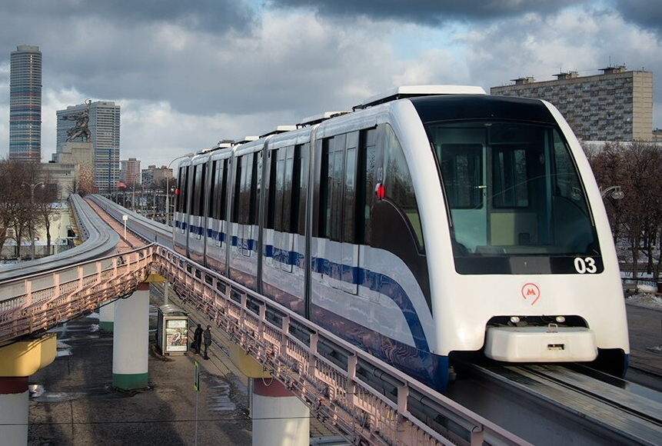
Краткая характеристика опасностей
Техника – монорельсовый поезд, ж/д пути
Техническая система – Московская монорельсовая дорога
Технология – перевозка пассажиров
Монорельсовый поезд, ж/д пути – ТС
Рис. 7. Участок монорельсовой дороги

Slide 12
Краткая характеристика опасностей
Аксиомы о потенциальной опасности ТС¹
Любая ТС потенциально опасна.
Техногенные опасности существуют, если потоки вещества, энергии и информации в техносфере превышают пороговые значения.
Источники техногенных опасностей – элементы техносферы.
Техногенные опасности оказывают негативное воздействие на человека, природную среду и элементы техносферы одновременно.
Техногенные опасности ухудшают здоровье людей, приводят к травмам, материальным потерям, деградации природной среды.
¹Электронное учебное пособие для специалистов РСЧС и студентов МЧС: http://www.obzh.ru/nad/

Slide 13
Краткая характеристика опасностей
Техногенные опасности действуют в пространстве и во времени:
травмоопасные воздействия – кратковременно и спонтанно в ограниченном пространстве (аварии, взрывы, разрушения зданий и т.д.); зоны влияния, как правило, ограничены (искл. АЭС).
вредные воздействия – длительно или периодически; зоны изменяются в широких пределах от рабочих (бытовых) до размеров земного пространства (воздействия выбросов парниковых и озоноразрушающих газов, поступление радиоактивных веществ в атмосферу и т.п.).

Slide 14

Краткая характеристика опасностей
Классификация и характеристики отказов
Основные причины крупных техногенных аварий:
отказы ТС: просчеты проектирования, дефекты при изготовлении, нарушение режимов/правил эксплуатации;
ошибочные действия операторов ТС;
внешние негативные воздействия на технические объекты.
Отказ – событие, заключающееся в нарушении работоспособного состояния объекта.
Работоспособное состояние – состояние объекта, при котором значения всех его параметров, характеризующих способность выполнять заданные функции, соответствуют требованиям нормативно-технических документов и (или) конструкторской документации.

Slide 15
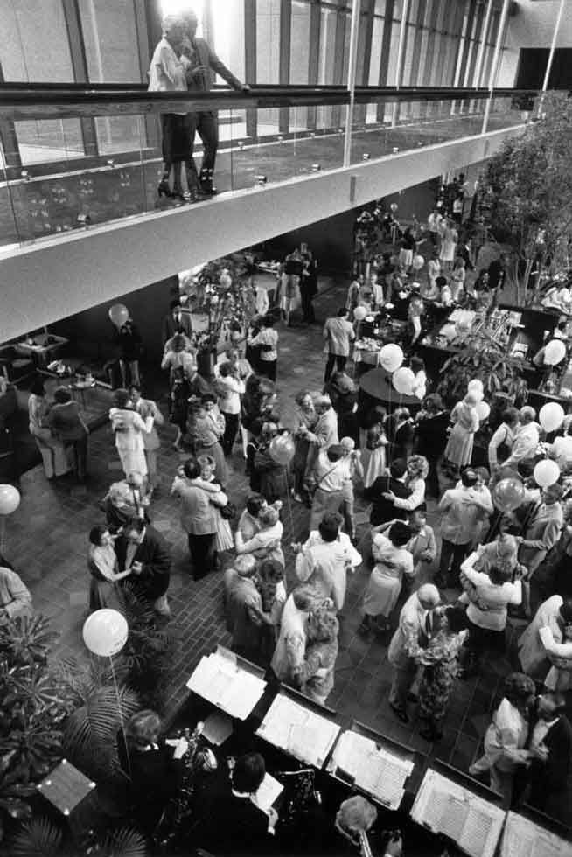
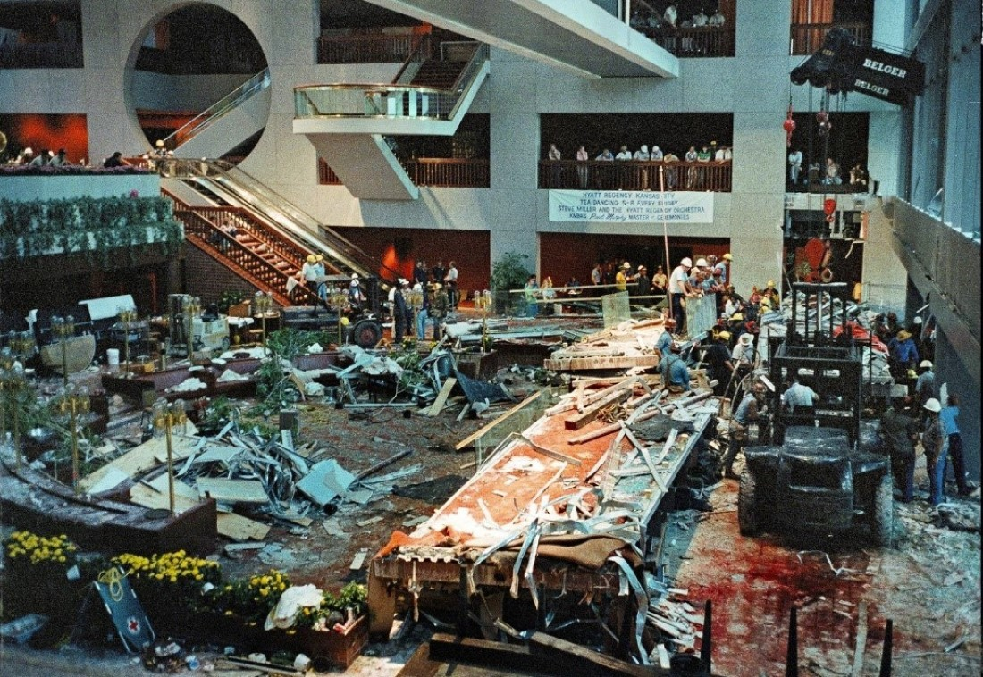
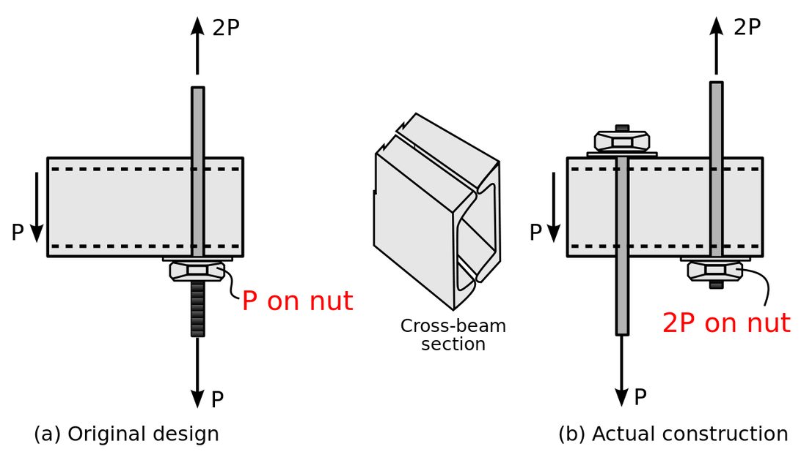
Краткая характеристика опасностей
Отель «Hyatt Regency», США (1981 г.). Обрушение подвесных галерей. Погибло 114 человек. При конструкции галерей был допущен ряд серьёзнейших ошибок с креплениями, на которые владельцы отеля закрыли глаза.
а б в
Рис. 8. Пример ошибки при конструировании. Фотографии с места: а – до аварии; б – после аварии;
в – способ крепления (расчетный, сделанный)
Notes:
https://realt.onliner.by/2022/12/15/v-otele-pogibli-114

Slide 16
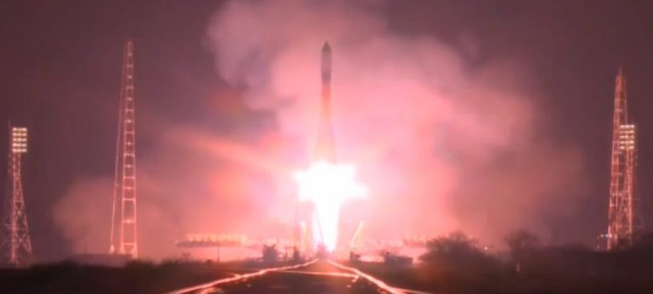
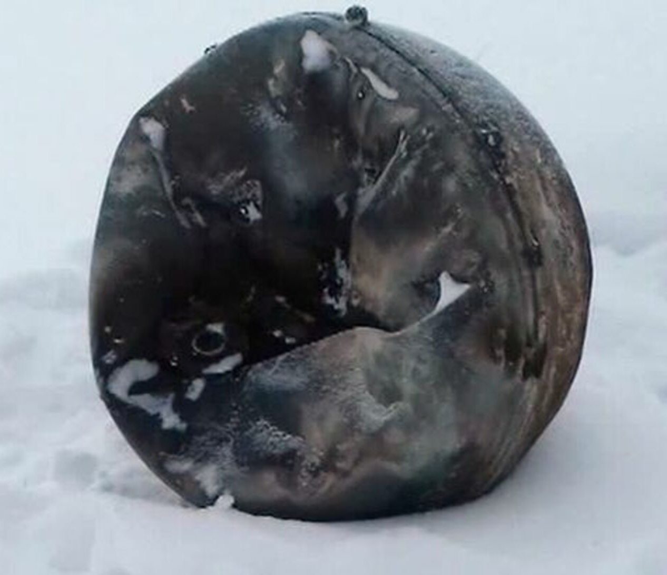
Краткая характеристика опасностей
Авария корабля «Прогресс МС-04» (2016). Причина – производственный дефект двигателя. Возгорание насоса окислителя в двигателе – нештатное отделение третьей ступени. Возгорание могло быть вызвано попаданием в его полость посторонних частиц или нарушением технологии сборки двигателя.
Рис. 9. Фотографии:
а – старт корабля;
б – обломок
а б
В 2013 года потерпела крушение ракета «Протон-М». Авария произошла из-за неверно закрепленных датчиков и отсутствия контроля представителей Минобороны.
Notes:
https://realt.onliner.by/2022/12/15/v-otele-pogibli-114

Slide 17
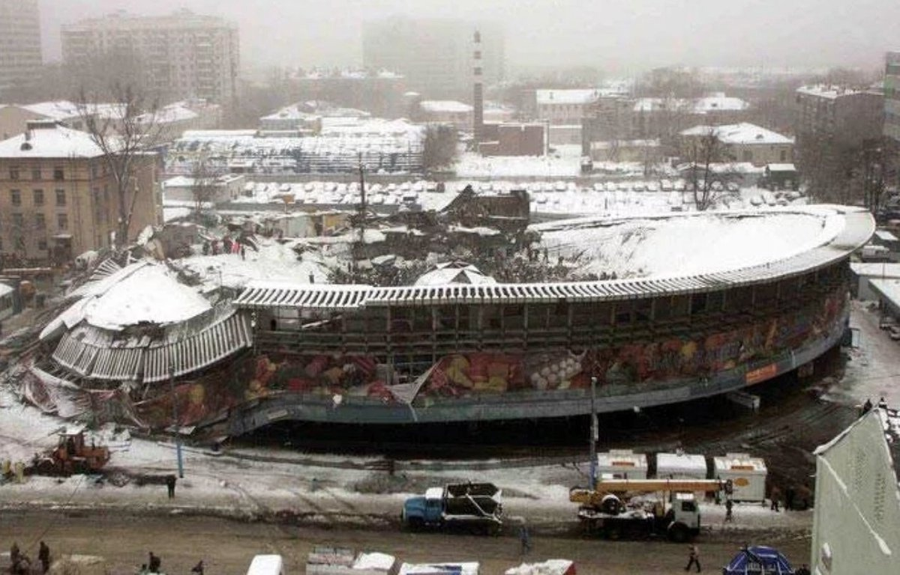
Краткая характеристика опасностей
Обрушение крыши Басманного рынка, Москва (2006 г.).
68 человек – погибло.
Экспертиза – здание неправильно эксплуатировали на протяжении 30 лет: никто не чистил крышу рынка, из-за этого талая и дождевая вода просачивалась через прорехи в гидроизоляции и несущие металлоконструкции разъело ржавчиной.
Рис. 10. Пример не правильной эксплуатации.
Фотография с места
Notes:
https://realt.onliner.by/2022/12/15/v-otele-pogibli-114

Slide 18
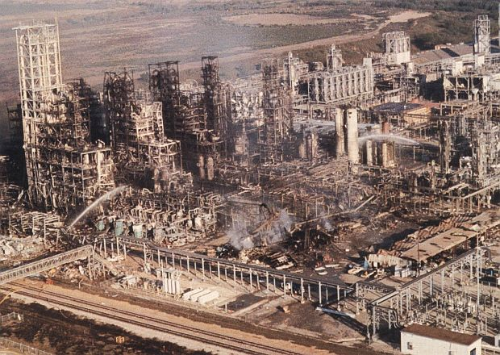
Краткая характеристика опасностей
Взрыв на химзаводе Phillips Petroleum Company, Пасаден, штат Техас (1989 г.).
Крупная утечка горючего газа, из-за оплошности сотрудников. Мощнейший взрыв, эквивалентный двум с половиной тоннам динамита.
Погибло 23 человека, ранено 314.
Рис. 11. Фотография с места аварии

Slide 19
Краткая характеристика опасностей
Классификация и характеристики отказов
При возникновении отказов в ТС:
изменяется характер работы;
система перестает выполнять свои функции целиком или частично;
появляется необходимость:
оценки работоспособного состояния;
определения причин возникновения отказов и возможности их устранения;
и др.
Рассмотрим некоторые признаки.

Slide 20
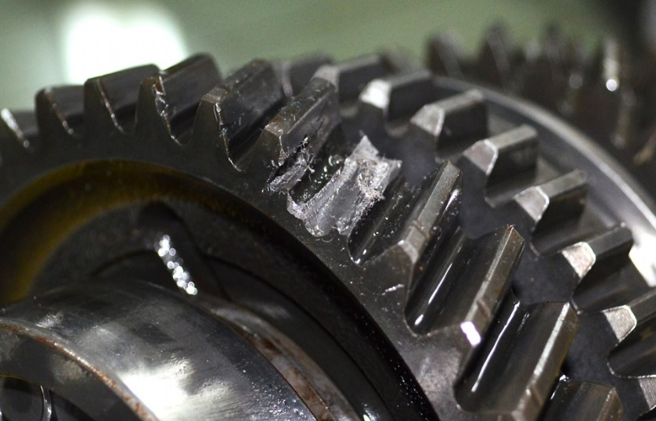
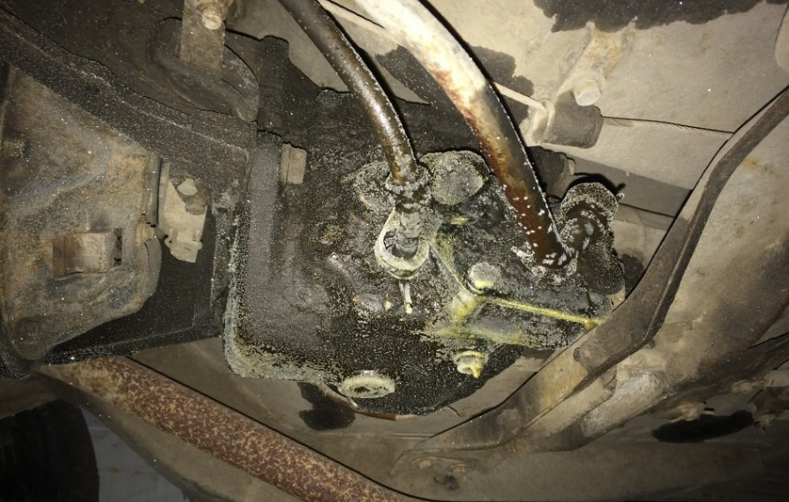
Краткая характеристика опасностей
1. Тип отказа:
  функциональный – прекращение выполнения основных функций объектом, например, поломка зубьев шестерни (рис. 11, а);
  параметрический – изменяются в недопустимых пределах некоторые параметры объекта, например, потеря мощности силовых агрегатов (рис. 11, б).
Рис. 12. Примеры отказов:
а – поломка зуба шестерни;
б – утечки в тормозной системе
а б

Slide 21
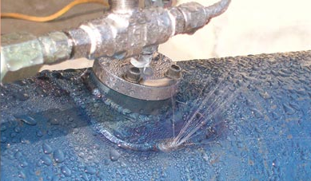
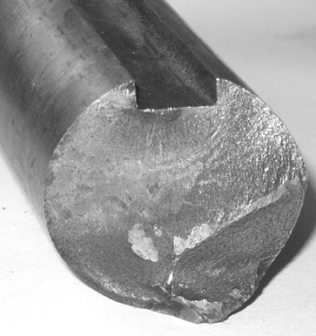
Краткая характеристика опасностей
2. Природа отказа:
  случайный, обусловленный непредусмотренными перегрузками, дефектами материала, ошибками персонала, сбоями системы управления и т. п. (рис. 13, а);
  систематический, обусловленный закономерными процессами, вызывающими постепенное накопление повреждений: усталость, износ, старение, коррозия и т.п. (рис. 13, б)
Рис. 13. Примеры отказов по природе:
а – пробой в гидросистеме;
б – усталостная поломка вала
а б

Slide 22
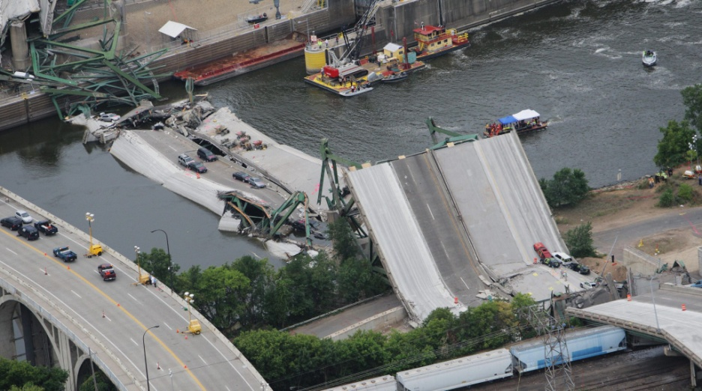
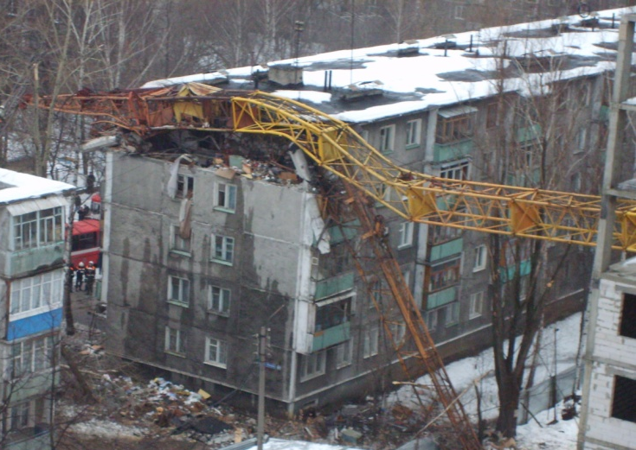
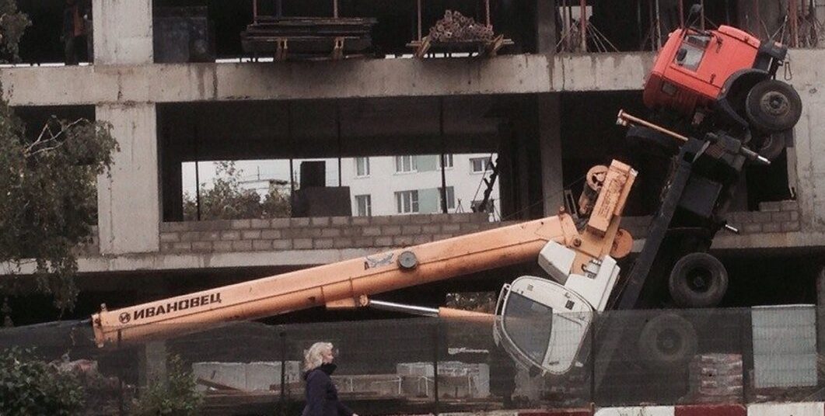
Краткая характеристика опасностей
3. Причина возникновения:
  конструкционный – недостатки конструкции объекта (рис. 14, а);
  производственный – ошибки при изготовлении (несовершенство/нарушение технологии) (рис. 14, б);
  эксплуатационный – нарушение правил эксплуатации (рис. 14, в).
а б в
Рис. 14. Примеры отказов по причине возникновения:
а – разрушение моста через Мисссисипи (тонкая накладка разорвалась вдоль ряда заклепок, вес моста)
б – крушение стрелы крана (ошибки при монтаже); в – опрокидывание крана (большой вес груза)

Slide 23
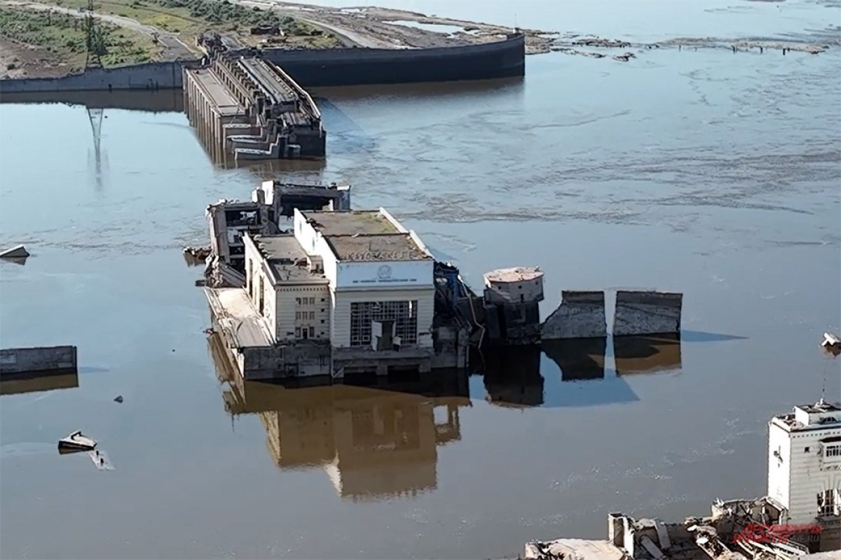
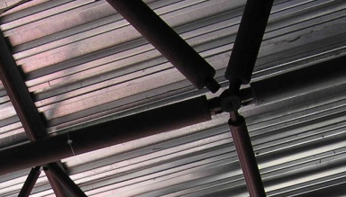
Краткая характеристика опасностей
4. Дальнейшее использование объекта:
  полный – отказ, исключающий возможность работы объекта до их устранения (рис. 15, а);
  частичный – отказ, при которых объект может частично использоваться (рис. 15, б).
а б
Рис. 15. Примеры отказов по дальнейшему использованию:
а – разрушение Каховской ГЭС; б – поломка опоры потолка

Slide 24
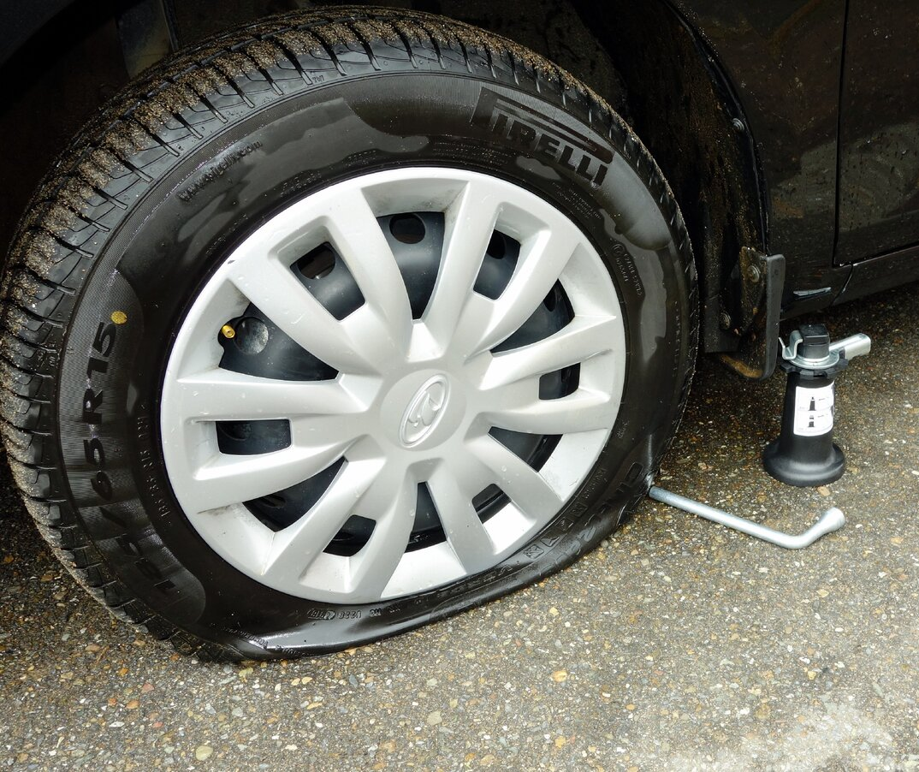
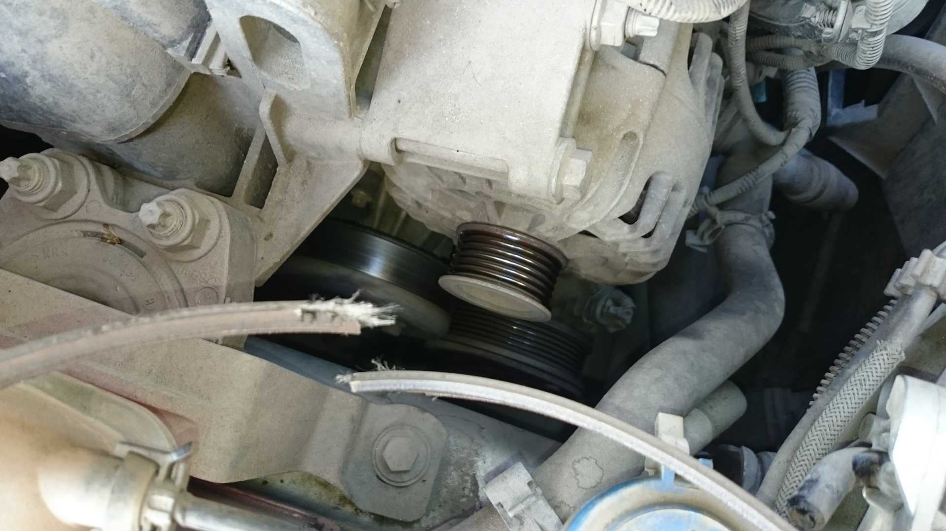
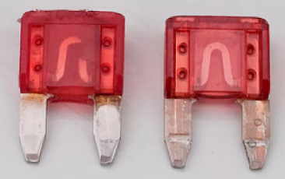
Краткая характеристика опасностей
5. Последствия отказа:
  лёгкий – легкоустранимый (рис. 16, а);
  средний, не вызывающий отказы смежных узлов (вторичные отказы) (рис. 16, б);
  тяжёлый, вызывающий вторичные отказы, приводящий к угрозе жизни и здоровью человека (рис. 16, в).
а б в
Рис. 16. Примеры отказов по причине возникновения:
а – прокол колеса; б – порыв ремня генератора; в – перегорание предохранителя
(перегрузка электрической системы, короткое замыкание и т.д.

Slide 25
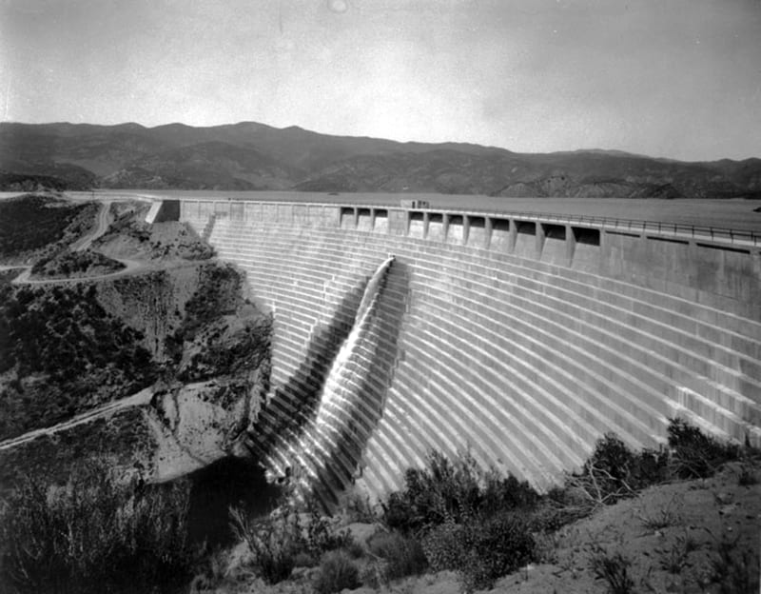
Краткая характеристика опасностей
9. Возможность устранения отказов:
устранимый;
неустранимый.
10. Значимость отказов:
критический – угроза человеку
или окружающей среде (рис. 17);
существенный – ухудшение характеристик или
полная непригодность объекта к эксплуатации
не приводят к опасности для человека;
несущественный – незначительные последствия,
вызывающие недовольство.
Рис. 17. Плотина Сент-Фрэнсис (США) 1926-12.03.1928 Незадолго до катастрофы обнаружены трещины, но ведущий инженер признал их незначительными. При разрушении плотины уничтожена ближайшая ГЭС, затоплено несколько городов. Погибло около 500 чел.
Notes:
https://mavink.com/post/AFE5FB5EACBED48289EB9E89ABDB21C3FFAM039736/st.-francis-dam-flooding

Slide 26
Краткая характеристика опасностей
Взаимосвязь понятий: надежность, безопасность, опасность
Оценка и обеспечение надежности и безопасности ТС – одна из важнейших задач в современном мире.
Надёжность – свойство объекта сохранять во времени в установленных пределах значения всех параметров, характеризующих способность выполнять требуемые функции в заданных режимах и условиях применения, технического обслуживания, хранения и транспортирования.¹
¹ГОСТ Р 27.102-2021 «Надёжность в технике. Основные понятия. Термины и определения»
Безопасность – состояние защищённости личности, общества, государства и среды жизнедеятельности от внутренних и внешних угроз или опасностей.²
²Словарь терминов МЧС
Цель обеспечения безопасности – нейтрализация/исключение опасностей.

Slide 27
Краткая характеристика опасностей
Опасность – процесс, свойство или состояние природы, общества или техники, представляющее угрозу для жизни, здоровья или благосостояния людей, объектов хозяйства или окружающей среды.¹
¹Словарь терминов МЧС
Наличие потенциальной опасности в ТС не всегда сопровождается ее негативным воздействием на объект – необходимо выполнение минимум трех условий:
опасность присутствует;
объект находится в зоне действия опасности;
объект не имеет достаточных средств защиты.

Slide 28
Краткая характеристика опасностей
Процесс развития опасности:
нарушение технологического процесса, условий содержания и т.п.
образование и накопление поражающих факторов, приводящих к аварии ТС;
разрушение конструкции;
образование и выброс поражающих факторов;
воздействие поражающих факторов на окружающую природной среду, человека, объекты техносферы, пр.
реакция на поражающее воздействие.

Slide 29
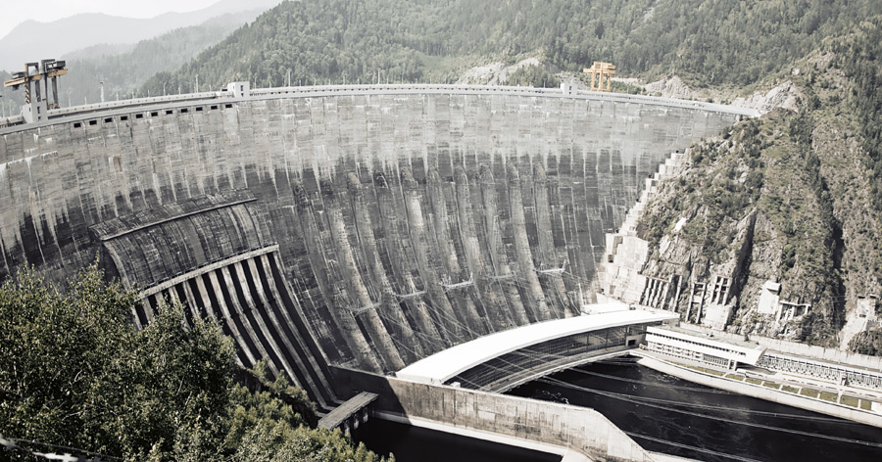
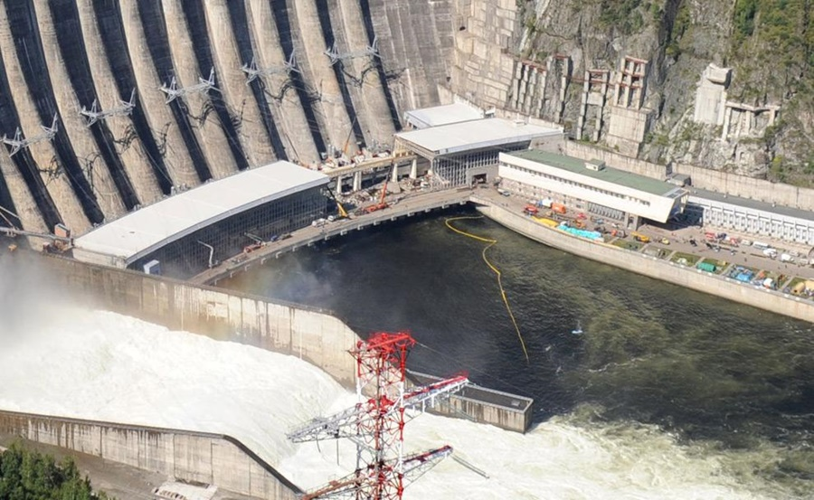
Краткая характеристика опасностей
Пример развития опасности: Авария на Саяно-Шушенской ГЭС
17 августа 2009 г. Погибло 75 человек. Стоимость восстановления ~ 41 млрд. руб.
Рис. 18. Фотография Саяно-Шушенской ГЭС
а – до аварии; б – после аварии

Slide 30
Краткая характеристика опасностей
Непосредственная причина
Вследствие многократного возникновения дополнительных нагрузок переменного характера на гидроагрегат, связанных с переходами через не рекомендованную зону, образовались и развились усталостные повреждения узлов крепления гидроагрегата, в том числе крышки турбины.
Вызванные динамическими нагрузками разрушения шпилек привели к срыву крышки турбины и разгерметизации водоподводящего тракта гидроагрегата
Конструкция гидротурбин РО230/833-В-677 характеризуется рядом недостатков:
наличие обширной зоны не рекомендованной работы, в которой работа турбины сопровождается сильными гидравлическими ударами (резкое увеличение нагрузок)

Slide 31
Краткая характеристика опасностей
Предпосылки
Гидроагрегат № 2 пущен 5 ноября 1979 года. Нормативный срок службы – 30 лет. Последний капитальный ремонт в 2005 году, последний средний ремонт – 14.01-16.03.2009.
После ремонта гидроагрегат принят в эксплуатацию. Зафиксированы повышенные вибрации оборудования, остававшиеся в пределах допустимых значений:
главный инженер станции был обязан остановить гидроагрегат для выяснения причин повышенной вибрации (одна из главных причин развития аварии).
система непрерывного виброконтроля, установленная на гидроагрегате № 2 в 2009 году, не была введена в эксплуатацию, не учитывалась персоналом и руководством станции при принятии решений.
Вибрационное состояние объекта ухудшалось, в конце июня 2009 года перешло допустимый уровень.

Slide 32
Краткая характеристика опасностей
Авария – следствие ряда причин технического, организационного и нормативно-правового характера.
Большинство причин носит системный характер, включая недопустимо низкую ответственность эксплуатационного персонала и руководства станции, а также злоупотребление служебным положением руководством станции.
Не был должным образом организован постоянный контроль технического состояния оборудования оперативно-ремонтным персоналом…
Основной причиной аварии стало непринятие мер к оперативной остановке второго гидроагрегата и выяснения причин вибрации
Уроки аварии СШГЭС

Slide 33
Краткая характеристика опасностей
Краткая характеристика опасностей
Пороговый уровень опасности:
для человека – уровень опасности, при котором организм способен компенсировать их негативное воздействие.
Оценивается предельно допустимыми значениями (уровень, концентрация и др.)
для ТС – уровень опасности, при котором они могут сопротивляться до определенного предела и в течение определенного времени негативным воздействиям или рабочим нагрузкам, сохраняя при этом свои заданные функции.
Оценивается показателями надежности элементов ТС и ТС в целом.

Slide 34

Краткая характеристика опасностей
Каждому событию можно приписать показатель – вероятность, как степень возможности наступления некоторого события:
вероятность отказа технической системы;
вероятность аварийного исхода;
вероятность образования поражающих факторов;
вероятность поражения объектов воздействия;
вероятность вторичных поражающих факторов;
вероятность воздействия;
вероятность поражения.

Slide 35
Краткая характеристика опасностей
Идентификация опасностей
Идентификация опасностей – установление количественных, временных, пространственных и иных характеристик для разработки профилактических и оперативных мероприятий, направленных на обеспечение нормального функционирования ТС и качества жизни:
наименования опасностей,
вероятность их проявления,
координаты,
возможный ущерб и др.

Slide 36
Краткая характеристика опасностей
Способы идентификации опасностей
инженерный – определение опасности с вероятностной природой происхождения.
экспертный – поиск отказов и их причин.
социологический – определение опасности путем опроса мнения населения.
регистрационный – использование информации о конкретных событиях (затраты, количество жертв).
органолептический – использование информации, получаемой органами чувств человека (зрением, осязанием, обонянием, вкусом и др.), например, внешний визуальный осмотр техники, определение на слух (по монотонности звука) четкости работы двигателя и пр.

Slide 37
Краткая характеристика опасностей
Технико-экономические показатели
ТС характеризуется набором показателей,
отражающих ее качество.
назначения;
надежности;
экономного использования ресурсов;
технологичности;
транспортабельности;
эргономические;
экологические;
эстетические;
патентно-правовые;
стандартизации и унификации;
безопасности.
Технико-экономические показатели (система измерителей)
Степень технического совершенства изделия
Сравнительная оценка изделия с аналогами конкурентов
По виду характеризуемых свойств различают показатели

Slide 38
Краткая характеристика опасностей
П. назначения характеризуют функциональные свойства ТС, пригодность ее удовлетворять определенные потребности в соответствии с назначением
П. надежности характеризуют, в какой степени ТС может выполнять свои функции в заданном режиме
П. экономичности характеризуют затраты на разработку, изготовление, эксплуатацию ТС.
П. технологичности характеризуют свойства ТС, обусловливающие оптимальное распределение затрат материалов, времени и средств труда при технической подготовке производства, изготовлении и эксплуатации продукции.
П. транспортабельности характеризуют приспособленность ТС к подготовке к транспортированию, транспортированию, операциям после транспортирования.

Slide 39
Краткая характеристика опасностей
Эргономические п. характеризуют систему «человек-изделие-среда» – степень соответствия ТС комплексу требований:
гигиенических (уровень освещенности, влажности, температуры…),
антропометрических (соответствие размерам, форме, весу человека),
физиологических (соответствие силовым, зрительным, …, слуховым возможностям),
психофизиологических (соответствие к возможностям восприятия)
Экологические п. характеризуют уровень вредных воздействий на окружающую среду, возникающих при эксплуатации ТС:
содержание вредных примесей, выбрасываемых в окружающую среду;
сохранение и рациональное использование биологических ресурсов;
…

Slide 40
Краткая характеристика опасностей
Эстетические п. характеризуют информационную выразительность, целостность композиции, стабильность товарного вида
П. унификации и стандартизации отражают степень применения стандартных, унифицированных и оригинальных компонентов в составе продукта.
Унификация – приведение к единообразию (применение в различных изделиях одинаковых деталей, узлов)
П. безопасности характеризуют особенности продукции, обеспечивающие безопасность человека (обслуживающего персонала) при эксплуатации или потреблении продукции, монтаже, обслуживании, ремонте, хранении, транспортировании от механических, электрических, тепловых воздействий, ядовитых и взрывчатых паров, акустических шумов, радиоактивных излучений и т. п.

Slide 41
Краткая характеристика опасностей
Патентно-правовые п. характеризуют новизну технических решений, принимаемых при разработке, а именно:
патентную защиту – юридическая защита права авторства, предпринимательской деятельности, предусматривающая оформление по закону и выдачу патента на изобретение.
патентную чистоту – юридическое свойство объекта, заключающееся в том, что он может быть использован кем-то без нарушения действующих патентов исключительного права, принадлежащих третьим лицам

Slide 42
Краткая характеристика опасностей
Качество
Технико-экономические показатели
Назначения
Надежности*
…
Безотказности
Долговечности
Ремонтопригодности
*ГОСТ 27.002-2015 Надежность в технике. Основные понятия. Термины и определения
Сохраняемости
Рис. 1. Технико-экономические показатели (фрагмент)

Slide 43
Краткая характеристика опасностей
Предмет и методология надежности
Надежность – отрасль науки, изучающая закономерности изменения определенных показателей качества изделий с течением времени.
Надежность оценивает процесс изменения этих показателей с течением времени.
На основании этого разрабатываются методы, обеспечивающие с наименьшими затратами времени и средств необходимую надежность ТС.
«Отраслевые» науки – вопросы достижения определенного уровня показателей качества машин (точность, мощность, КПД, производительность и других)

Slide 44
Краткая характеристика опасностей
Исследования в области надежности развивались по двум основным направлениям.
Первое направление возникло в радиоэлектронике и связано:
с развитием математических методов оценки надежности сложных ТС,
со статистической обработкой эксплуатационной информации.
Второе направление возникло в машиностроении и связано:
с изучением физики процессов старения (изнашивания, усталостного разрушения, коррозии и др.),
с разработкой соответствующих методов расчета ка долговечность,
с применением технологических приемов, обеспечивающих необходимую надежность машины.
Дальше – взаимное слияния этих двух направлений.

Slide 45
Краткая характеристика опасностей
Первая теоретическая основа – теория вероятностей и математическая статистика, теория случайных процессов и теория информации, другие разделы математических наук.
Вторая теоретическая основа – результаты наук, изучающие физико-химические процессы разрушения, старения и изменения свойств материалов, из которых изготовлены ТС или которые необходимы для их функционирования (топливо, смазочные материалы):
сопротивление материалов – механические виды разрушения материалов.
трибология – контактное взаимодействия твёрдых деформируемых тел при их относительном перемещении.
…

Slide 46
Краткая характеристика опасностей
Мойзес Б.Б., доцент ОКД
2025

